Slide 1
Почему текут слёзы?
Подготовил: Баскаков Дмитрий.
2- «Б» класс

Slide 2
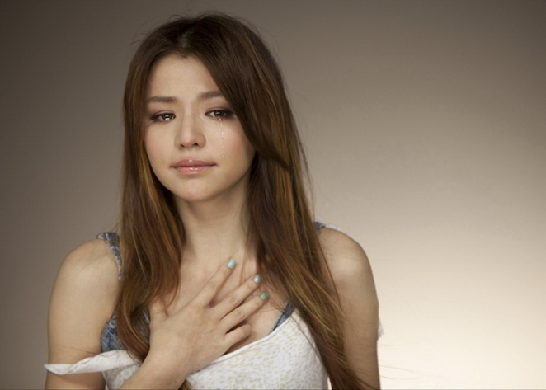
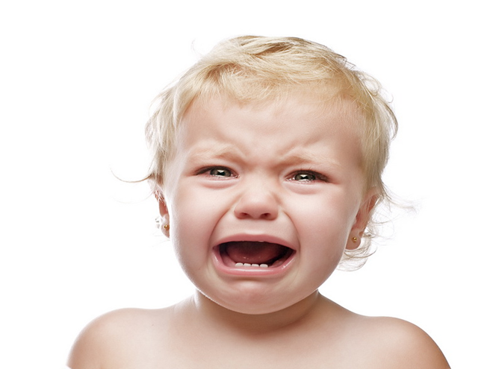
Почему текут слёзы?
Вы чем-то сильно расстроены? Выплачетесь хорошенько. Большинство людей говорят, что после того, как они поплачут им становится легче, иногда даже намного легче. Это, как полагают специалисты, ключ к разгадке Тайны слёз.

Slide 3
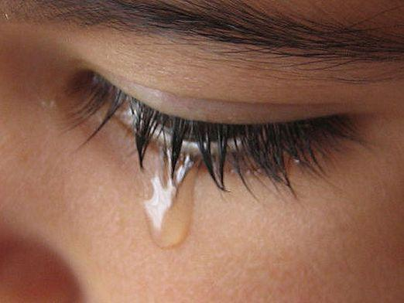
Над верхним углом глаза, как раз под бровью, находится слёзная железа. Размер её не больше миндального ореха. Однако эта крошечная фабрика способна выплеснуть наружу потоки слёз.

Slide 4
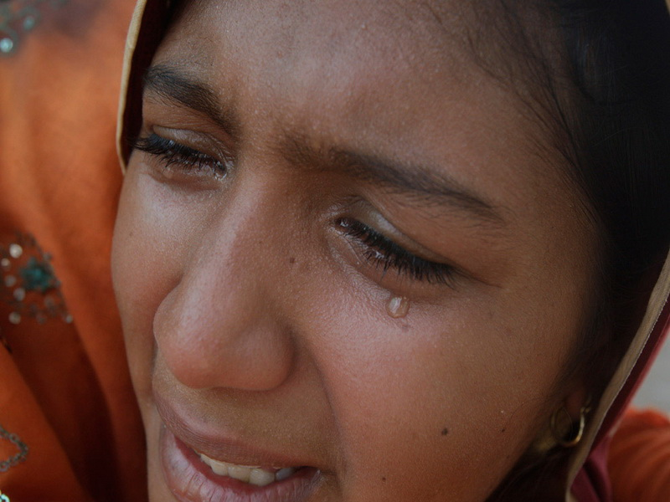
Слёзы во время плача вызываются сильными эмоциями или болью. Чаще всего люди плачут от грусти, но так же могут проливать слёзы от радости, гнева и страха.

Slide 5
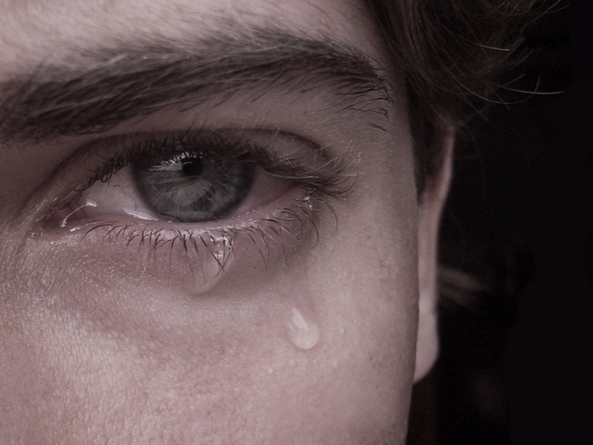
В чём назначение этих не очищающих глаза слёз? Они, кажется, способны облегчить наше душевное состояние и выводят вредные вещества из организма. Слёзы в основном состоят из воды, жиров, соли и бикарбоната натрия(пищевой соды).Вот почему наши слёзы солёные на вкус.

Slide 6
То есть слёзы помогают нам избавиться от избытка веществ, которые образуются в результате сильных эмоций.

Slide 7
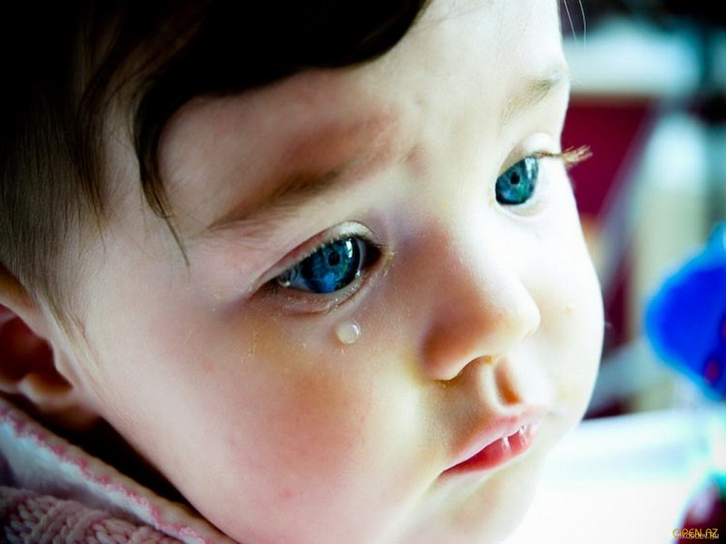
По мере того, как эти вещества удаляются, мы начинаем успокаиваться. Многие говорят, что после того, как они поплачут, ощущают чувство свежести, как после прохладного летнего дождя.

Slide 8
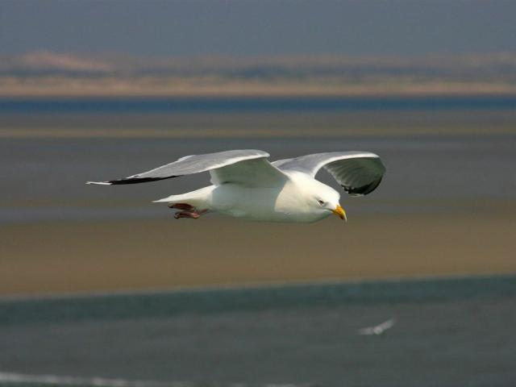
Но наши слёзы - это не самые солёные слёзы в мире. Например, организм морских чаек, питающихся океанической рыбой, содержит большое количество соли. Слёзы помогают чайкам избавиться от излишков соли, то есть соль выводится из организма слезами, а значит, слёзы содержат её очень много.

Slide 9
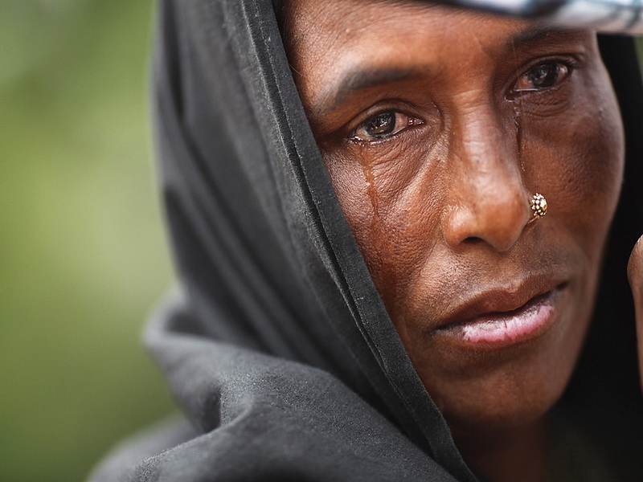
Если птицы удаляют избыток вредной соли со слезами, то может и человек, плача, тоже избавляется от чего-то вредного? Ответ, кажется, должен быть утвердительным. Когда мы испытываем сильные эмоции или боль, наш мозг вырабатывает вещества, сигнализирующие о возбуждении или вредном стрессе, в ответ на эти сигналы организм продуцирует специальные стрессовые гармоны – и текут слезы.

Slide 10
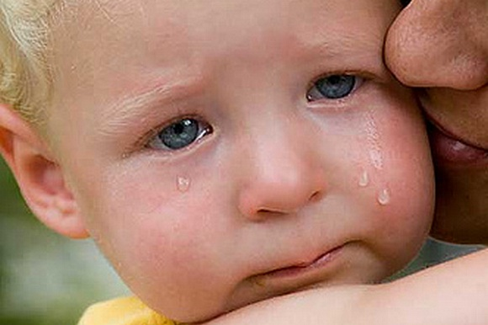
Большинство из нас считает, что мы плачем только тогда, когда печалимся. Но знаете ли вы, что на самом деле человек плачет около 250 миллионов раз в течение своей жизни?

Slide 11
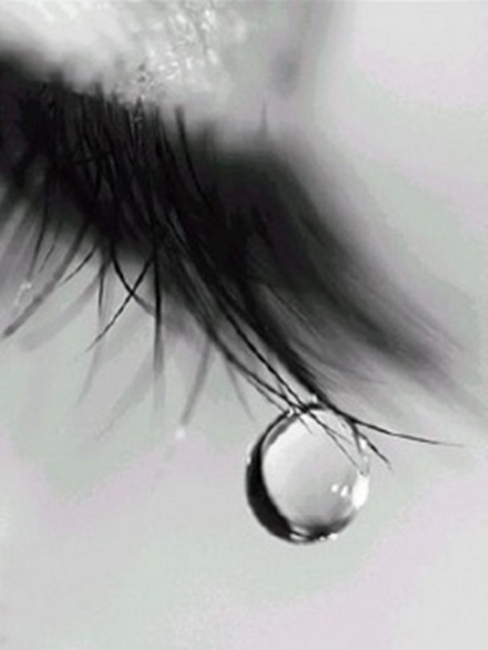
Вы наблюдали как люди смеются до слёз?
Причина этого в том, что при сильном смехе мышцы сдавливают железы, и начинают течь слёзы.

Slide 12
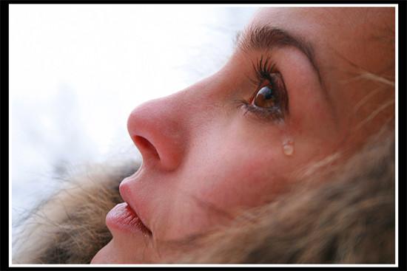
И наконец, почему же мы плачем ,испытывая грустные эмоции? Человек- единственное существо, которое плачет для выражения эмоций. Одна только мысль может заставить чувственного человека плакать по этому поводу.

Slide 13
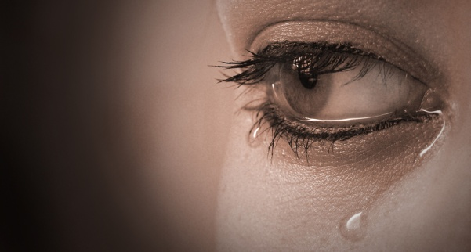
Конечно, не стоит плакать день и ночь на пролёт, но немножко поплакать иногда не вредно, а очень даже полезно для нашего здоровья.

